Slide 1


Trường Tiểu họcTrương Đình Nam
Mỗi ngày đến trường là một ngày vui
Lớp 5C
GV: TĂNG THỊ CẨM VÂN

Slide 2







KHỞI ĐỘNG

Slide 3









TRÒ CHƠI: XEM AI NHỚ NHẤT?

Slide 4



Nêu cấu tạo của bài văn tả người.

Slide 5
GHI NHỚ
Bài văn tả người thường có ba phần:
1. Mở bài: Giới thiệu người định tả.
2. Thân bài:
+ Tả ngoại hình (đặc điểm nổi bật về tầm vóc, cách ăn mặc, khuôn mặt, mái tóc, cặp mắt, hàm răng,…)
+ Tả tính tình, hoạt động (lời nói, cử chỉ, thói quen, cách cư xử với người khác,…)
3. Kết bài: Nêu cảm nghĩ về người được tả.

Slide 6
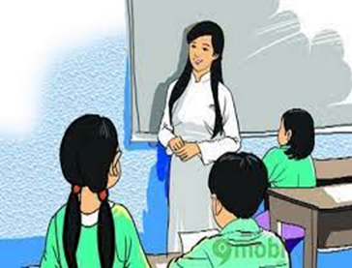

Khi viết phần thân bài của bài văn tả người, em cần đảm bảo những nội dung nào?

Slide 7

* Khi viết phần thân bài của bài văn tả người, em cần đảm bảo 2 nội dung:
+ Tả ngoại hình.
+ Tả tính tình, hoạt động.

Slide 8



  * Đọc đoạn văn tả ngoại hình của một người mà em yêu mến.

Slide 9

CÔ CẢM ƠN
CÁC EM !

Slide 10

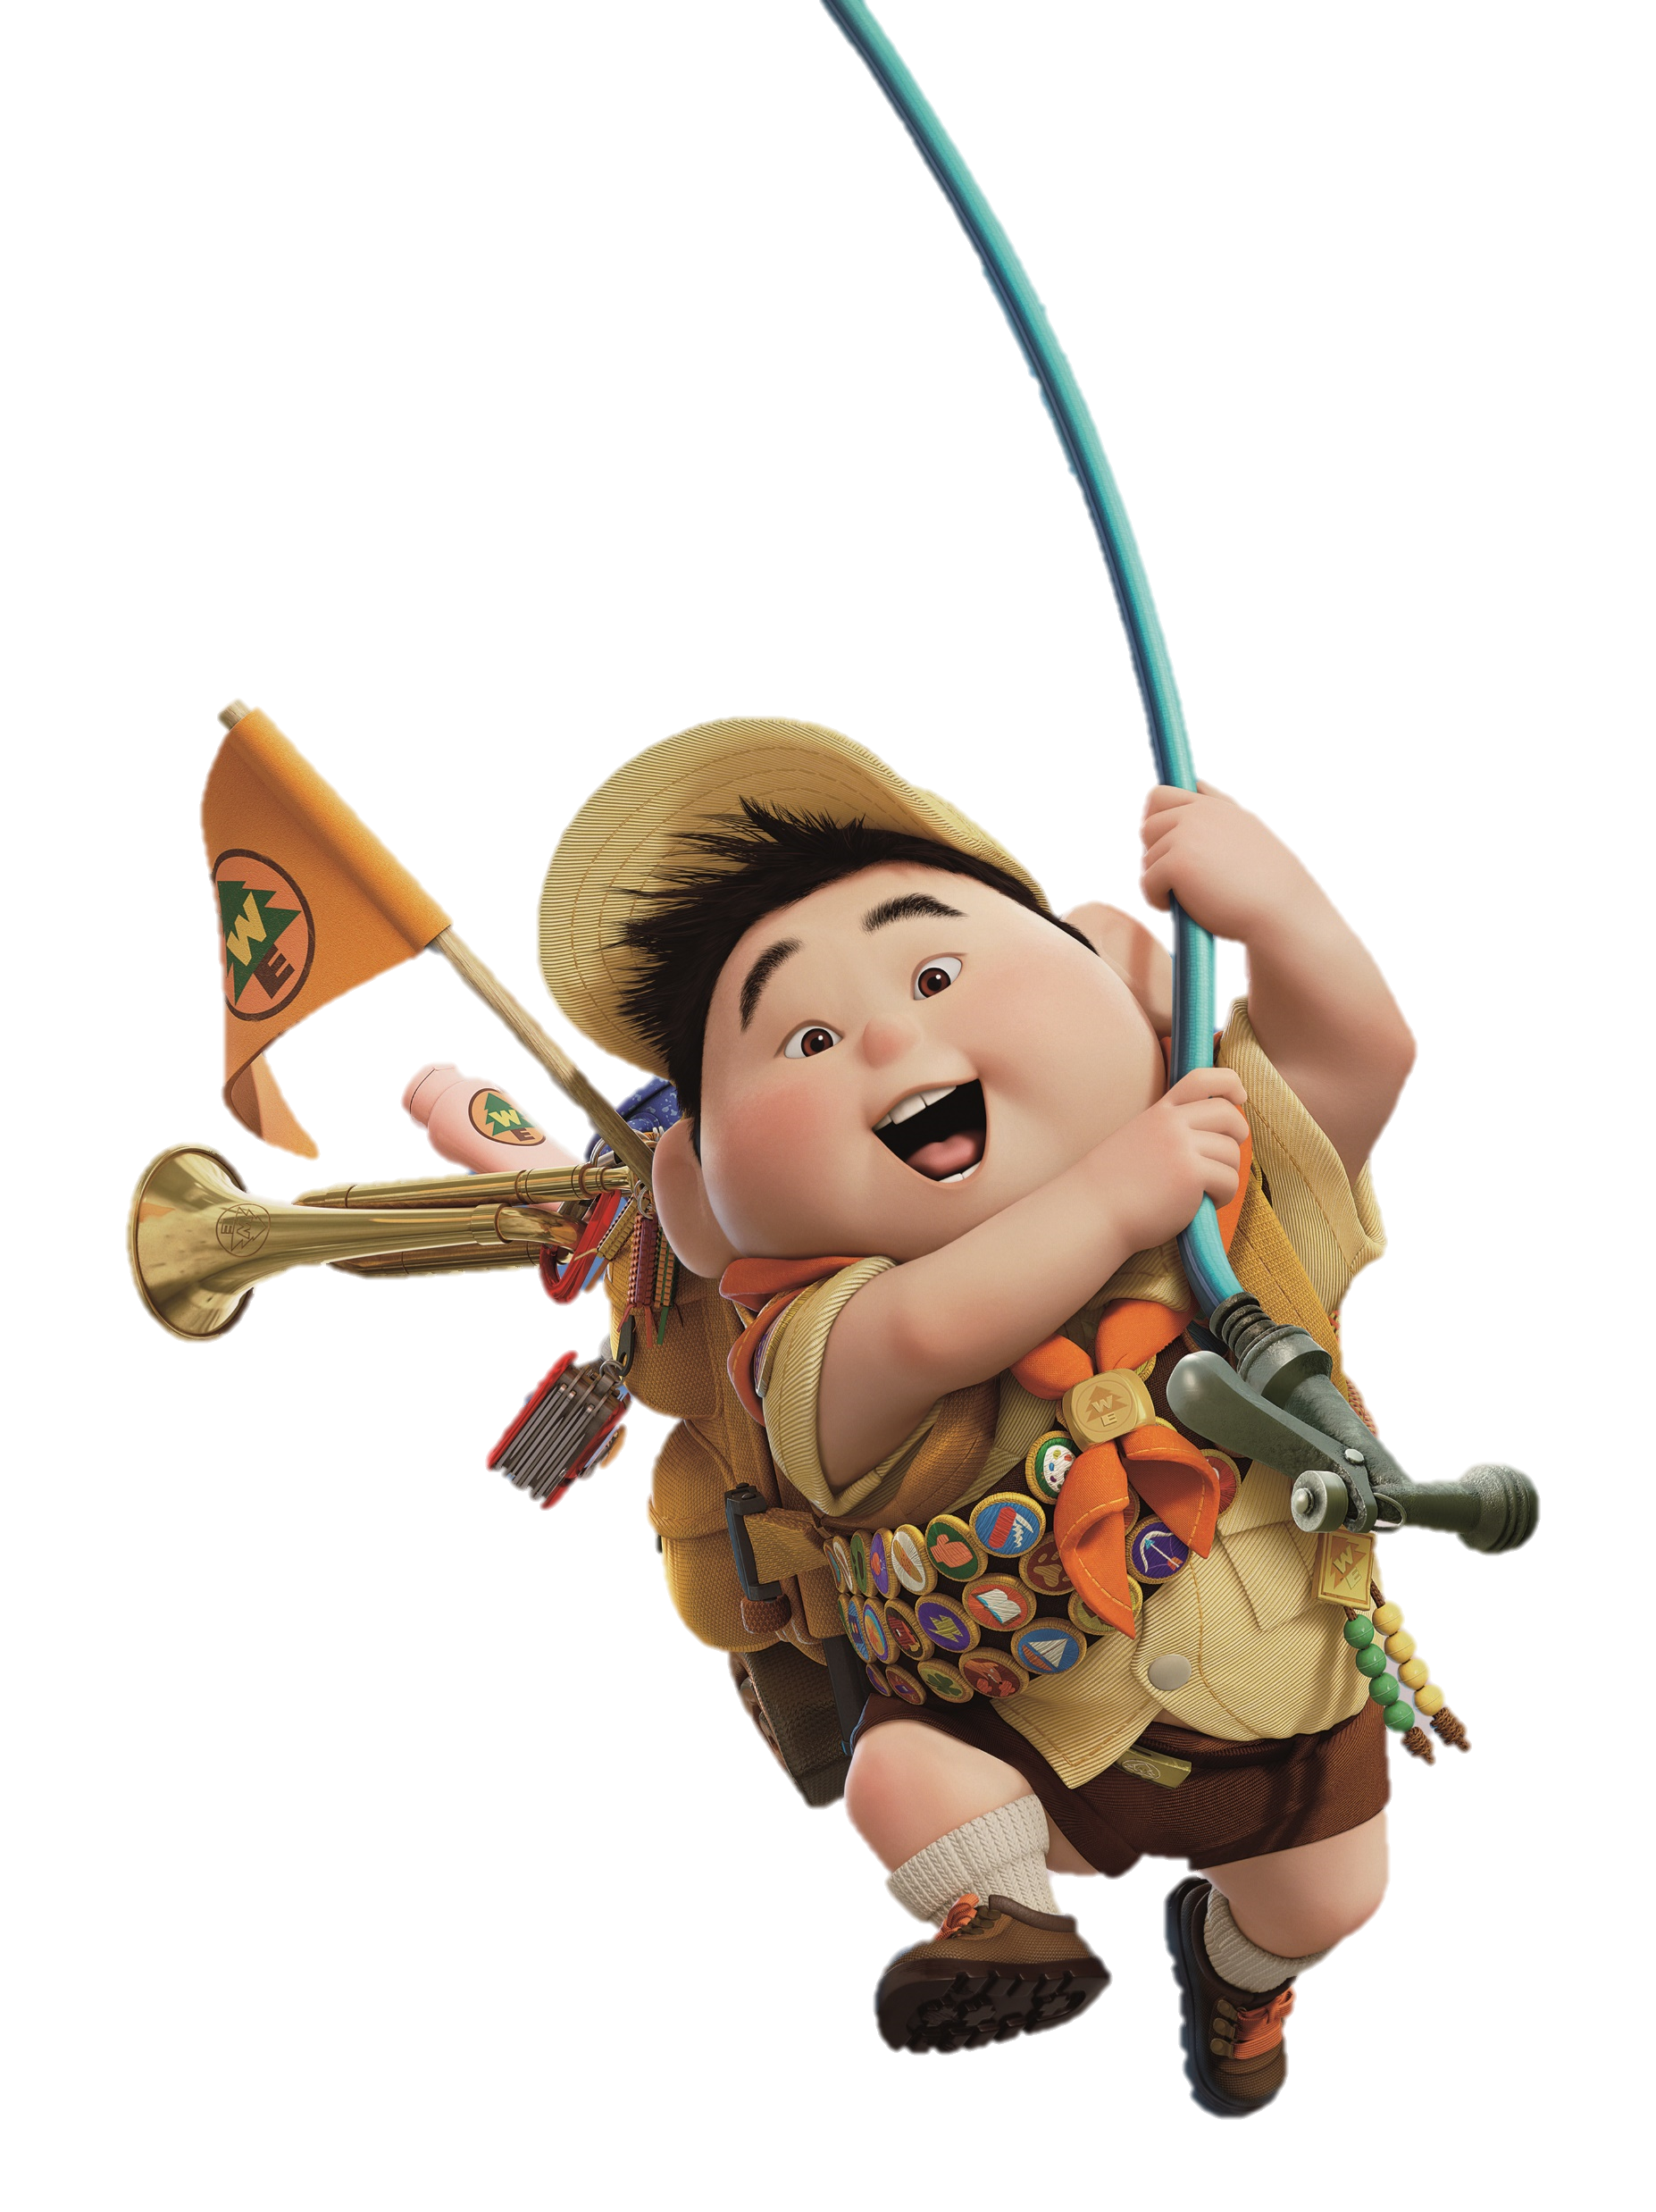


















Bạn hãy giúp mình hoàn thành các nhiệm vụ để nhận được huy hiệu nhé!

Slide 11
MỤC TIÊU
Xác định được :
Viết được một đoạn văn tả hoạt động của người.
+ Các đoạn của một bài văn tả người
+ Nội dung từng đoạn
+ Những chi tiết tả hoạt động trong đoạn

Slide 12




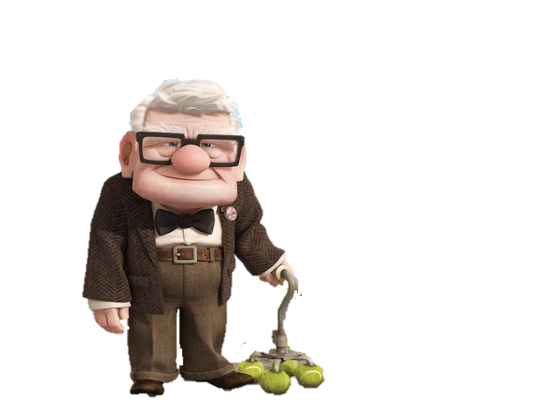
Đọc đoạn văn sau và thực hiện các yêu cầu :
Công nhân sửa đường
Đường trước nhà ông Carl bị hỏng. Nó sẽ gây nguy hiểm cho mọi người khi đi ngang đây.
Các bạn hãy đọc đoạn văn sau và thực hiện các yêu cầu để giúp ông sửa lại đoạn đường nhé!
Bác Tâm, mẹ của Thư, đang chăm chú làm việc. Bác đi một đôi găng tay bằng vải rất dày. Vì thế, tay bác y như tay một người khổng lồ. Bác đội nón, khăn trùm gần kín mặt, chỉ để hở mỗi các mũi và đôi mắt. Tay phải bác cầm một chiếc búa. Tay trái bác xếp rất khéo những viên đá bọc nhựa đường đen nhánh vào chỗ trũng. Bác đập búa đều đều xuống những viên đá để chúng ken chắc vào nhau. Hai tay bác đưa lên hạ xuống nhịp nhàng. Dường như bác đang làm một việc gì đấy rất nhẹ nhàng chứ không phải là công việc vá đường vất vả kia. Chỉ có mảng áo ướt đẫm mồ hôi ở lưng bác là cứ loang ra mãi.
Mảng đường hình chữ nhật đen nhánh hiện lên, thay thế cho cái ổ gà quái ác lúc trước. Thư say sưa ngắm miếng vá hình chữ nhật, thơm mùi nhựa đường hăng hắc ấy, rồi ôm cổ mẹ :
- Đẹp quá! Mẹ vá đường cũng khéo như vá áo ấy!
Bác Tâm đứng lên, vươn vai mấy cái liền. Bác nheo mắt nhìn mặt đường. Nắng chói chang. Một nụ cười làm rạng rỡ khuôn mặt bác.
Theo Nguyễn Thị Xuyến

Slide 13



Các bạn hãy sẵn sàng để trả lời các câu hỏi.

Slide 14



a) Xác định các đoạn của bài văn.
Công nhân sửa đường
Bác Tâm, mẹ của Thư, đang chăm chú làm việc. Bác đi một đôi găng tay bằng vải rất dày. Vì thế, tay bác y như tay một người khổng lồ. Bác đội nón, khăn trùm gần kín mặt, chỉ để hở mỗi các mũi và đôi mắt. Tay phải bác cầm một chiếc búa. Tay trái bác xếp rất khéo những viên đá bọc nhựa đường đen nhánh vào chỗ trũng. Bác đập búa đều đều xuống những viên đá để chúng ken chắc vào nhau. Hai tay bác đưa lên hạ xuống nhịp nhàng. Dường như bác đang làm một việc gì đấy rất nhẹ nhàng chứ không phải là công việc vá đường vất vả kia. Chỉ có mảng áo ướt đẫm mồ hôi ở lưng bác là cứ loang ra mãi.
Mảng đường hình chữ nhật đen nhánh hiện lên, thay thế cho cái ổ gà quái ác lúc trước. Thư say sưa ngắm miếng vá hình chữ nhật, thơm mùi nhựa đường hăng hắc ấy, rồi ôm cổ mẹ :
- Đẹp quá ! Mẹ vá đường cũng khéo như vá áo ấy !
Bác Tâm đứng lên, vươn vai mấy cái liền. Bác nheo mắt nhìn mặt đường. Nắng chói chang. Một nụ cười làm rạng rỡ khuôn mặt bác.
Theo Nguyễn Thị Xuyến

Slide 15

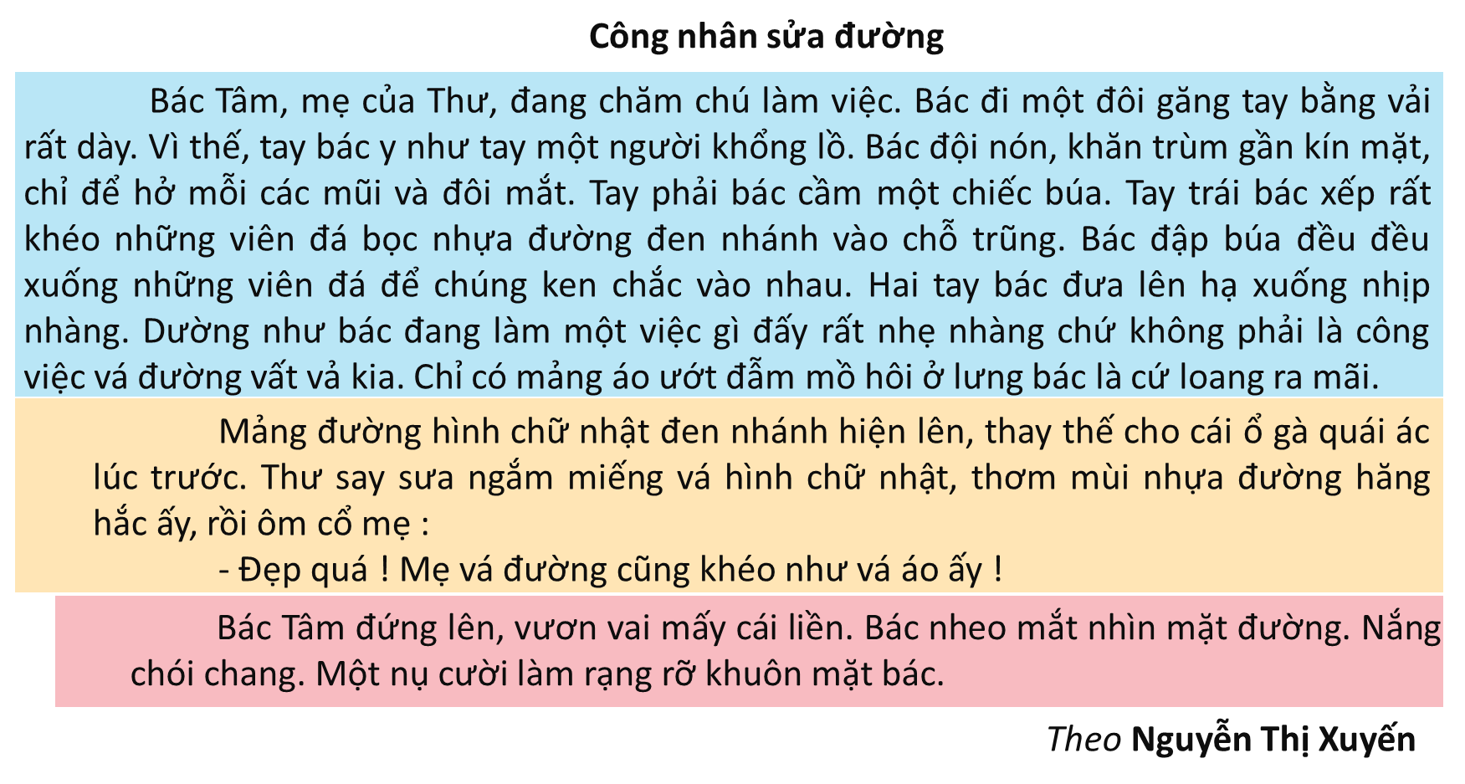
b) Nêu nội dung chính của từng đoạn.
Tả cảnh bác Tâm đang vá đường vất vả.
Tả kết quả lao động của bác Tâm.
Tả sự hài lòng bác Tâm trước thành quả của mình.

Slide 16
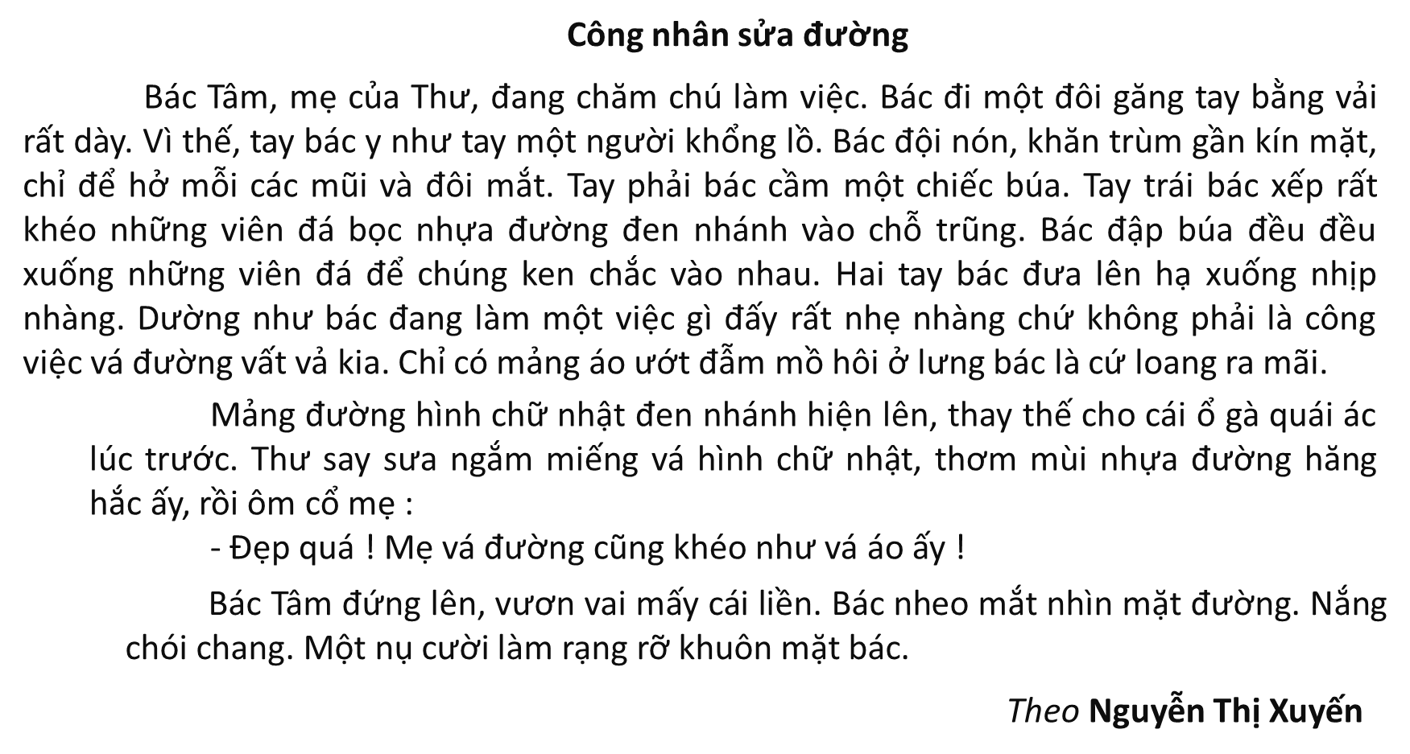
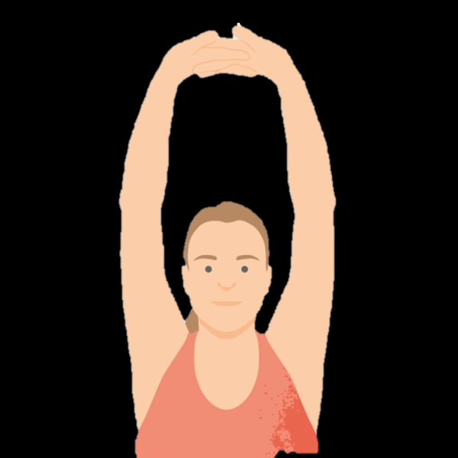
c) Tìm những chi tiết tả hoạt động của bác Tâm trong bài văn.
- Tay phải bác cầm một chiếc búa. Tay trái bác xếp rất khéo những viên đá bọc nhựa đường đen nhánh vào chỗ trũng.
- Bác đập búa đều đều xuống, hai tay bác đưa lên hạ xuống nhịp nhàng.
- Bác đứng lên, vươn vai mấy cái liền.

Slide 18


Slide 19
Viết được một đoạn văn tả hoạt động của người.

Slide 20
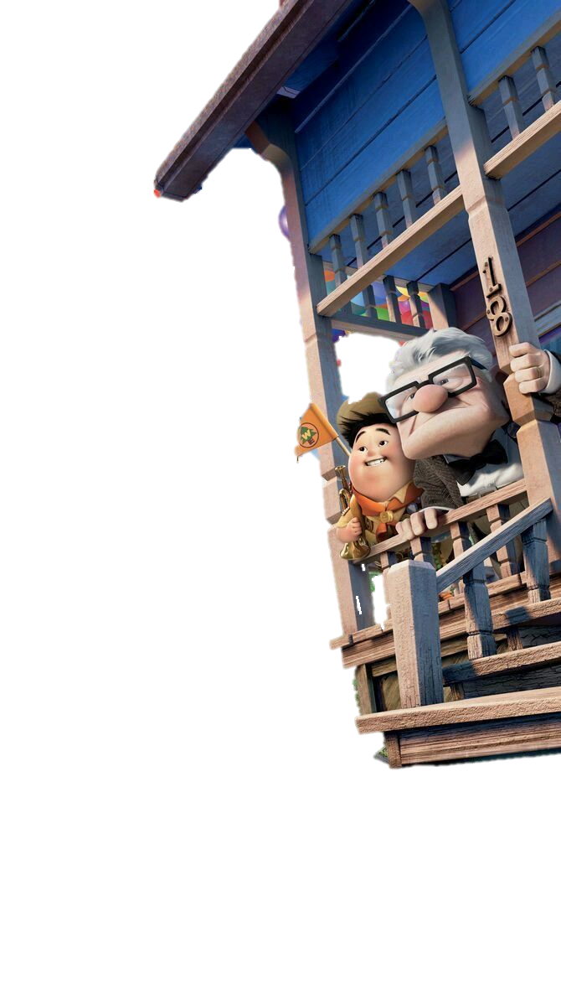
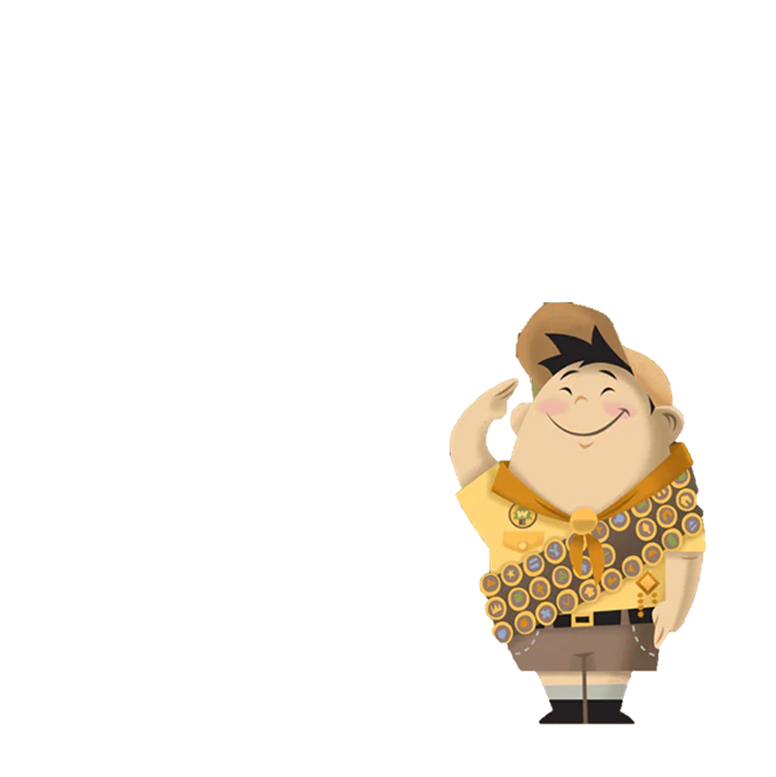




Viết một đoạn văn tả hoạt động của một người mà em yêu mến.
Người đó có thể là người thân trong gia đình em, là cô giáo (thầy giáo), bạn bè hoặc một ca sĩ em yêu thích, ...
Em cần tả hoạt động của người đó qua một công việc cụ thể.
Nhớ lại các kết quả quan sát để đưa được vào đoạn văn những chi tiết chính xác về hoạt động của người mà em chọn để tả.
Tả ba đọc báo
Tả mẹ nấu ăn
Tả anh tập thể dục
Tả cô giáo giảng bài

Slide 21



Viết một đoạn văn tả hoạt động của một người mà em yêu mến.
Dàn ý đoạn văn tả cô giáo đang giảng bài
Mở đoạn: Giới thiệu đối tượng và hoạt động cụ thể của đối tượng định tả là cô giáo đang giảng bài.
Thân đoạn: Tả chi tiết cô giáo đang giảng bài:
+ Thái độ: nghiêm khắc/dịu dàng/...
+ Cử chỉ, điệu bộ: ánh mắt, nụ cười, giọng nói, cách viết bảng, ...
+ Cách giảng bài: ân cần, say sưa, nhiệt tình,...
Kết đoạn: Suy nghĩ, tình cảm của em dành cho cô giáo.

Slide 22
Viết một đoạn văn tả hoạt động của một người mà em yêu mến.
Đoạn văn tả cô giáo đang giảng bài
Ngày nào đi học, em cũng mong chờ được nghe cô giảng các bài tập đọc. Khi tiếng trống vào lớp vang lên, cô vào và mỉm cười chào cả lớp. Cô nắn nót viết lên bảng những nét chữ mềm mại, thanh thoát "Buôn Chư Lênh đón cô giáo". Cô say sưa giảng bài, giọng cô trầm bổng vang lên khiến bài học vô cùng hấp dẫn. Có phần nào chúng em chưa hiểu, cô nhiệt tình giảng giải cho chúng em. Cô thường xuyên đến từng bàn để quan sát cách chép bài, học bài của từng bạn. Cô dịu dàng khích lệ học sinh, tạo không khí học tập vui tươi. Do đó, tiết học rất thú vị. Em rất yêu quý cô và ước bản thân sau này sẽ trở thành một giáo viên mẫu mực, yêu nghề như cô.

Slide 23
MỤC TIÊU
Xác định được :
Viết được một đoạn văn tả hoạt động của người.
+ Các đoạn của một bài văn tả người
+ Nội dung từng đoạn
+ Những chi tiết tả hoạt động trong đoạn

Slide 24

Dặn dò
Em chuẩn bị bài "Luyện tập tả người (tả hoạt động)" SGK/152

